Slide 1

排列组合与二项式定理
26/11/7 下午 10:58

Slide 2
知识网络
排列
概念
排列数公式
应用
两个不计数原理
组合数公式
组合
概念
组合数性质
排列
组合
概率
通项公式
应用
二项式定理
二项展开式的性质
二项式系数的性质

Slide 3
基础知识再现
一.两个原理
1.分类计数原理N=m₁+m₂+…+m_{n}
2.分步计数原理N=m₁·m₂·…·m_{n}

Slide 4
复习导引
1、“分类”与“分步”应该如何理解？
“分类”：做一件事情，完成它有n类办法,每一类中的每一种方法都可以独立地完成这件事情，而且相互之间不依赖，这样完成事情的方法数可以用分类计数原理，把每一类的方法数相加得到；“分步”计数原理，作一件事情需要n个步骤，而且依次完成每一步，才能完成这件事情，这样完成事情的方法数可以用分步计数原理，把每一步的方法数相乘得到.
2、两个计数原理如何选用？
两个原理的区别在于一个和分类有关，一个与分步有关，选用时，关键在于分清楚完成该件事情到底是分类还是分步.分类是要设计好分类的标准，防止重复和遗漏，分步时要注意步与步之间的连续性.

Slide 5
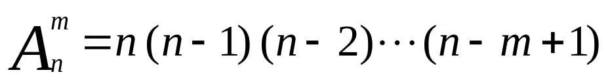
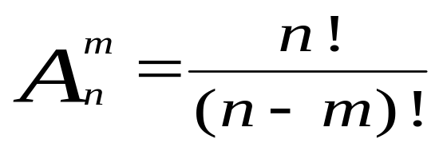
排列、组合的意义
把握排列和组合的区别与联系 , 抓住“顺序”这个关键.
3. 排列数、组合数计算公式
（规定 0！=1）

Slide 6
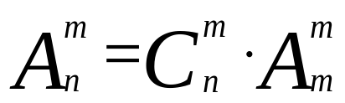
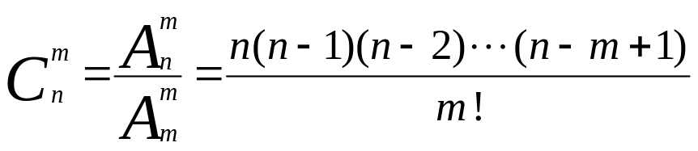
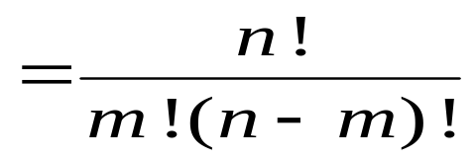

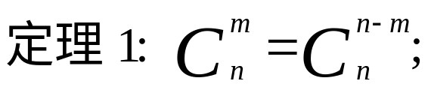
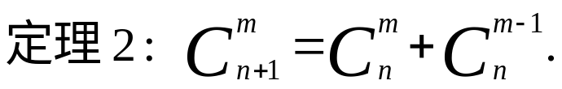
从 n 个不同元素中取出m个元素的排列数
（规定： ）
4. 组合数的两个性质

Slide 7

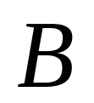
考点练习
一.选择题
1．（ 10年全国卷I理6）某校开设A类选修课3门，B类选择课4门，一位同学从中共选3门，若要求两类课程中各至少选一门，则不同的选法共有（ ）
A.30种 B.35种 C.42种 D.48种
2.（10年山东理8）某台小型晚会由6个节目组成，演出顺序有如下要求：节目甲必须排在第一或第二位、节目乙不能排在第一位，节目丙必须排在最后一位，该台晚会节目演出顺序的编排方案共有（ ）
A.36种 B.42种 C.48种 D.54种

Slide 8
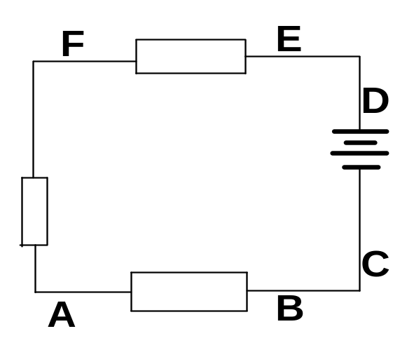
3、如图，某电子器件由3个电阻组成的回路，其中共有6个焊接点A、B、C、D、E、F，若某个焊接点脱落，整个电路就会不通，现在电路不通了，那么焊接点脱落的可能性有( )种.
A、8 B、36 C、63 D、64
C
4、某班新年联欢晚会,原定的5个节目已排成节目单，开演前，又增加两个节目，若将这两个节目插入原节目中，则不同插入方法有( )种.
A、42 B、30 C、20 D、12
A

Slide 9

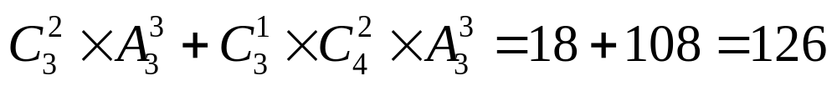
5. （11全国理7）某同学有同样的画册2本，同样的集邮册3本，从中取出4本赠送给4位朋友每位朋友1本，则不同的赠送方法共有 （ ）
(A)4种 (B)10种 (C)18种 (D)20种
6.(10年湖北理8）现安排甲、乙、丙、丁、戊5名同学参加上海世博会志愿者服务活动，每人从事翻译、导游、礼仪、司机四项工作之一，每项工作至少有一人参加.
甲、乙不会开车但能从事其他三项工作，丙、丁、戊都能胜四项工作，则不同安排方案的种数是（ ）
A． 152 B. 126 C. 90 D. 54

Slide 10
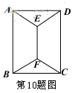
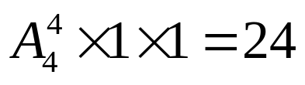
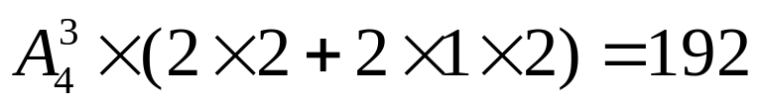
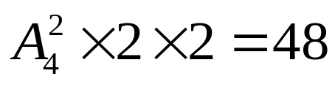

7.(10年天津理10)如图，用四种不同颜色给图中的A、B、C、D、E、F六个点涂色，要求每个点涂一种颜色，且图中每条线段的两个端点涂不同颜色.则不同的涂色方法共有（ ）种
（A） 288 （B）264 （C） 240 （D）168
【解析】分三类：（1）B、D、E、F用四种颜色，则有种方法 ；
（2）B、D、E、F用三种颜色，则有种方法 ；
（3）B、D、E、F用二种颜色，则有，
所以共有不同的涂色方法
24+192+48=264种.

Slide 11
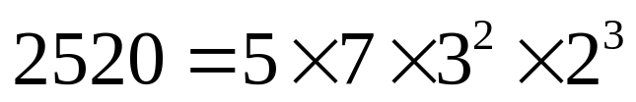

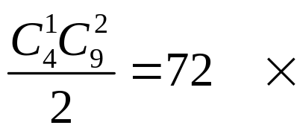
二.填空题
1.自然数2520有 个正约数.
2.从6名男生和4名女生中，选出3名代表，要求至少包含1名女生，则不同的选法有 种.
100

Slide 12
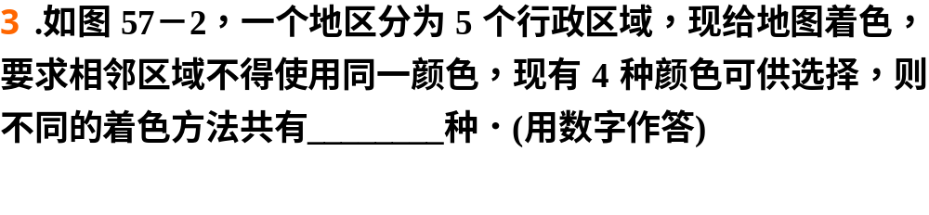
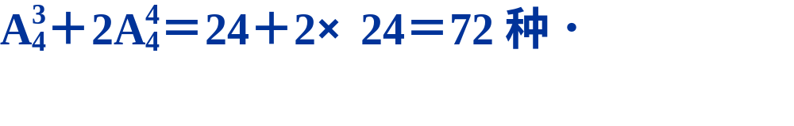
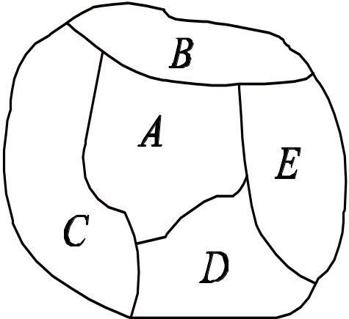


Slide 13
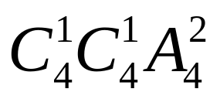
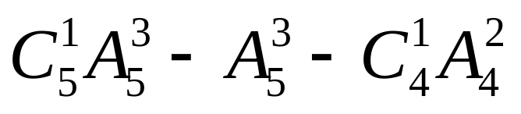
4.在由数字0，1，2，3，4，5所组成的没有重复数字的四位数中，不能被5整除的数共有 个.
192
5.圆周上均匀分布有2n个点(n>1),以其中三个点为顶点的直角三角形的个数最多为 .
2n(n-1)

Slide 14
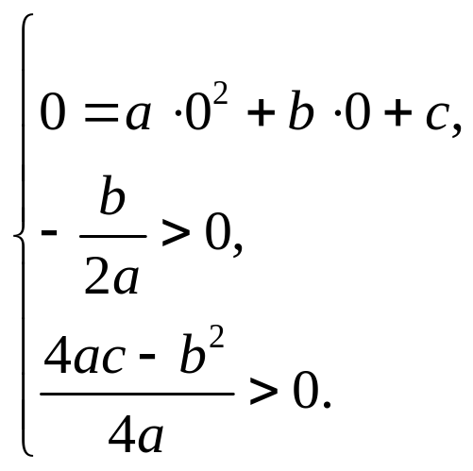
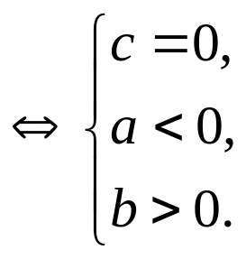
三.解答题
1.从{–3，–2，–1，0，1，2，3，}中任取3个不同的数作为抛物线y=ax²+bx+c(a≠0)的系数，若抛物线过原点且顶点在第一象限，则这样的抛物线共有多少条？
解：抛物线y=ax²+bx+c(a≠0) 过原点且顶点在第一象限，
则a,b,c应满足:
∴分三步，a=-3,-2,-1; b=1,2,3; c=0.
所以抛物线的条数N=3×3×1=9.
点评:本题关键是要确定待定参数a,b,c，故应根据题意确定a,b,c的范围.

Slide 15
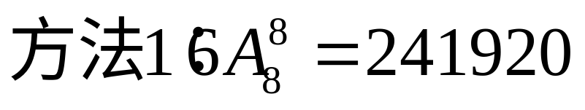
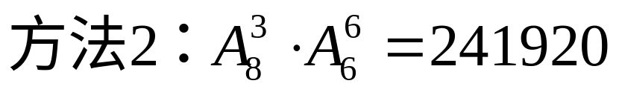
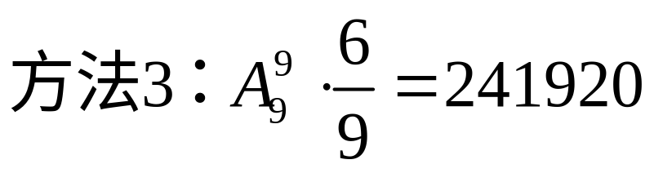
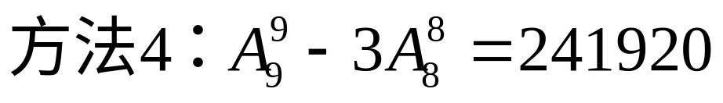
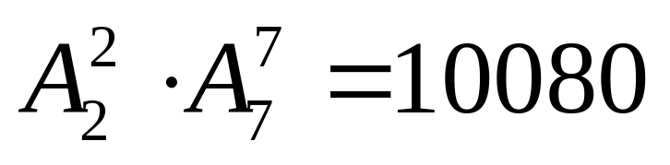
2.有4名男生、5名女生，全体排成一行，问下列情
形各有多少种不同的排法?
(1)甲不在中间也不在两端；
(2)甲、乙两人必须排在两端；

Slide 16
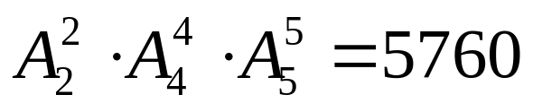
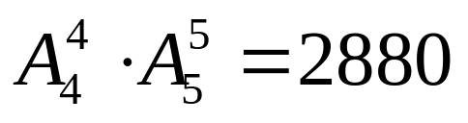
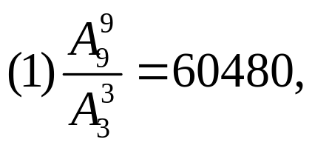
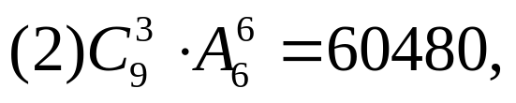

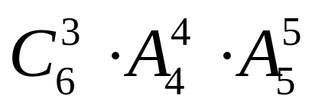
2.有4名男生、5名女生，全体排成一行，问下列情
形各有多少种不同的排法?
(3)男、女生分别排在一起；
(4)男女相间；
(5)甲、乙、丙三人从左到右顺序保持一定.
(6)第一行4人，第二行5人，其中甲必须排在第一行，乙、丙必须排在第二行，问有多少种不同排法?
【解题回顾】本题集排列多种类型于一题，充分体现了元素分析法(优先考虑特殊元素)，位置分析法(优先考虑特殊位置)、直接法、间接法(排除法)、捆绑法、等机会法、插空法等常见的解题思路.

Slide 17
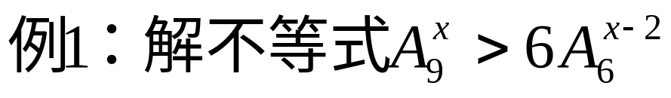
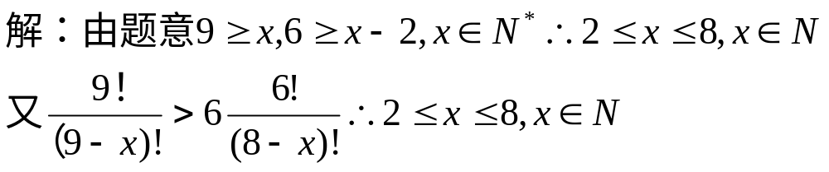
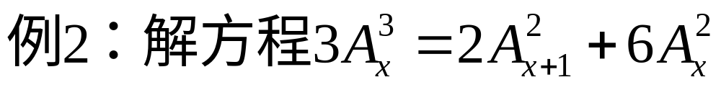
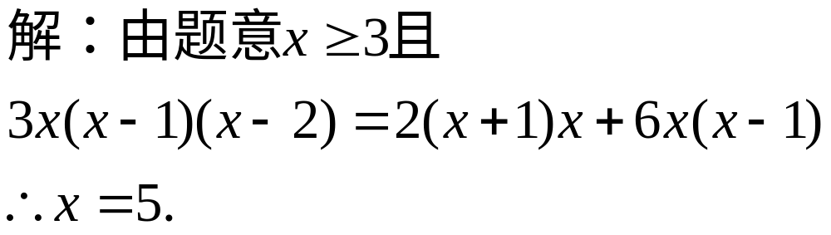
排列数和组合数公式及组合数性质的应用

Slide 18
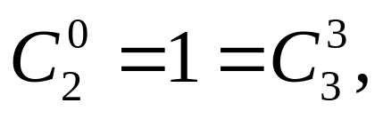
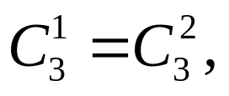
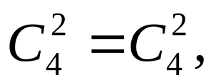
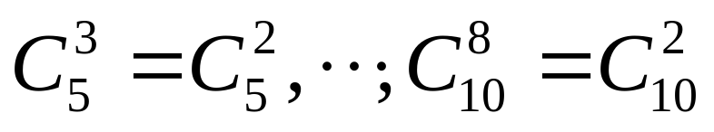
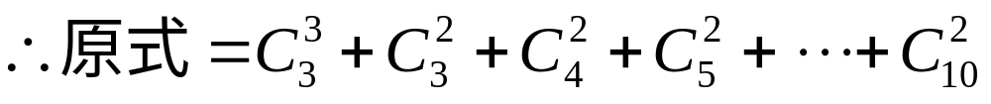
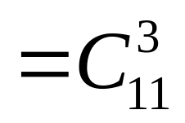
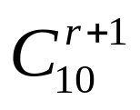
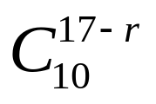
解:
4. + 可能的值的个数为( )
(A)1 (B)2 (C)3 (D)无数个
B

